Slide 1
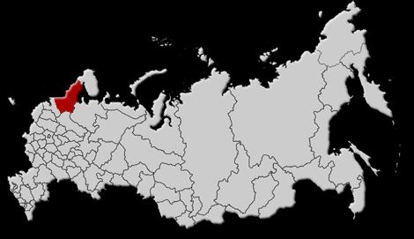
Природные комплексы Карелии.
Описание природного комплекса своей местности
Моя Карелия 7 класс.
Федотова Наталья Юрьевна
МБОУ КГО «СОШ №1 им.Я.В.Ругоева». г. Костомукша

Slide 2

Давайте вспомним, что называется природным комплексом?
Природный комплекс - территория, однородная по происхождению, истории геологического развития и современному составу специфических природных компонентов. Он имеет единый геологический фундамент, однотипный характер и количество поверхностных и подземных вод, однородный почвенно-растительный покров и единый биоценоз (сочетание микроорганизмов и характерных животных).

Slide 3
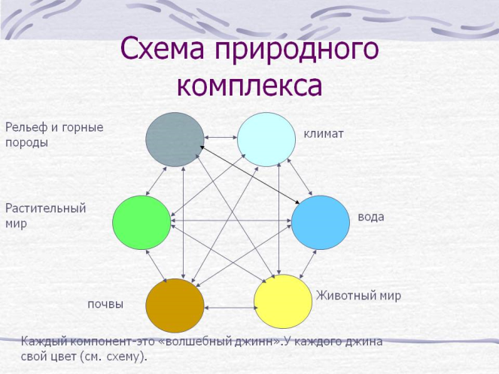

Slide 4
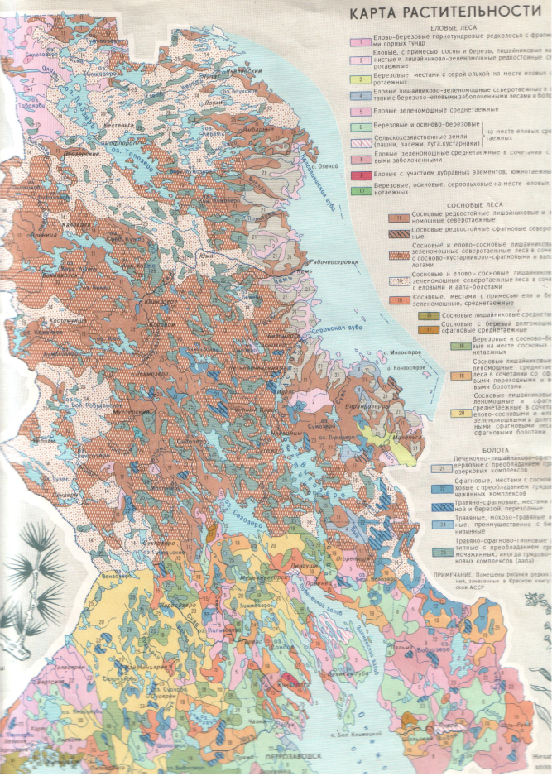
Какие природные комплексы можно встретить в нашей местности?
Можете ли вы перечислить растения, которые чаще всего встречаются в сосновых, еловых и мелколиственных лесах?
Можете ли вы перечислить растения болот?

Slide 5
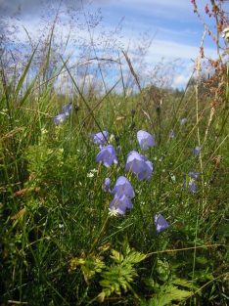
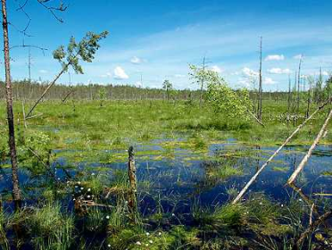
Природные комплексы Карелии
леса
луга
болота
прибрежно-водные
горно-тундровые

Slide 6
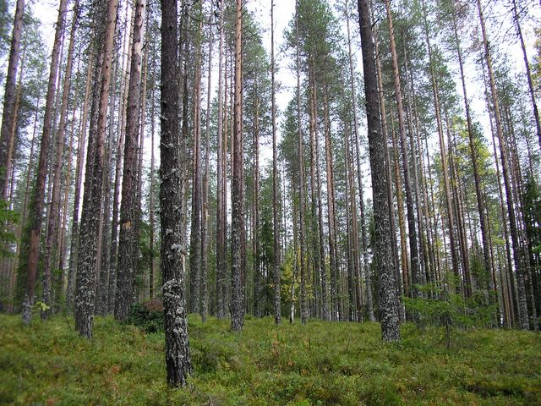
Лесные природные комплексы
Леса Карелии относятся к таежному типу и представлены сосновыми и еловыми древостоями. На севере сосняки занимают большие площади, на юге преобладают ельники. На юго-востоке республики произрастает лиственница сибирская. Зона лесов на территории Карелии делится на две подзоны- Северо-Карельскую подзону северной тайги и Южнно- Карельскую подзону средней тайги.
Старовозрастные леса заповедника «Костомукшский»

Slide 7
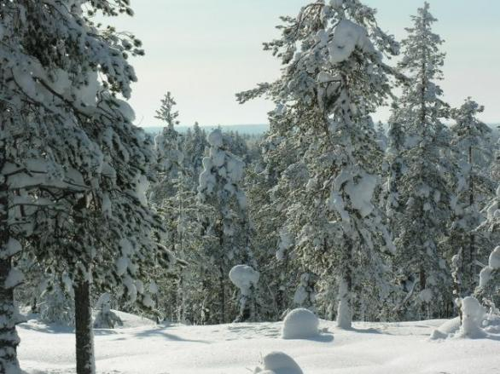
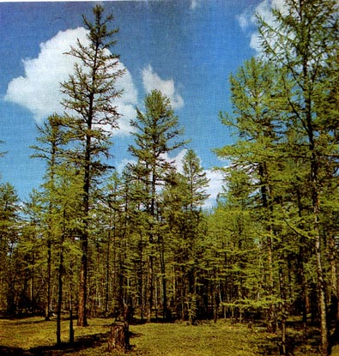
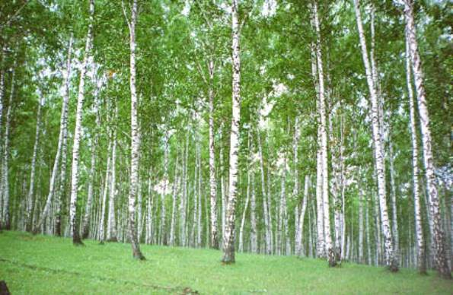
Лесные природные комплексы

Slide 8
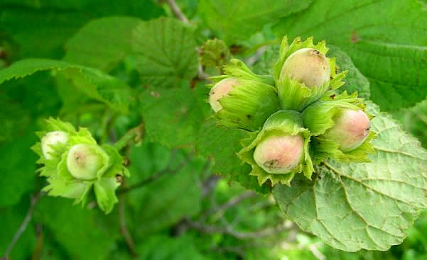
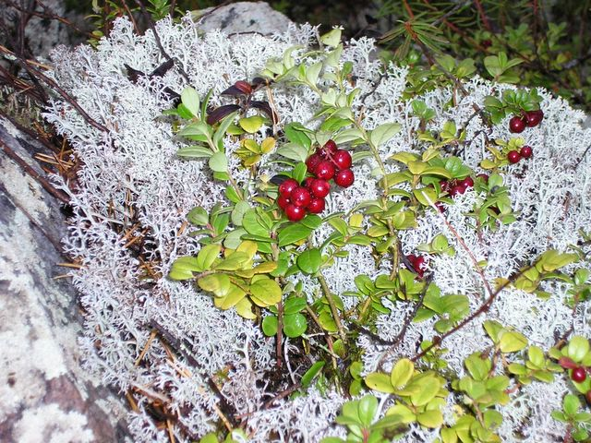
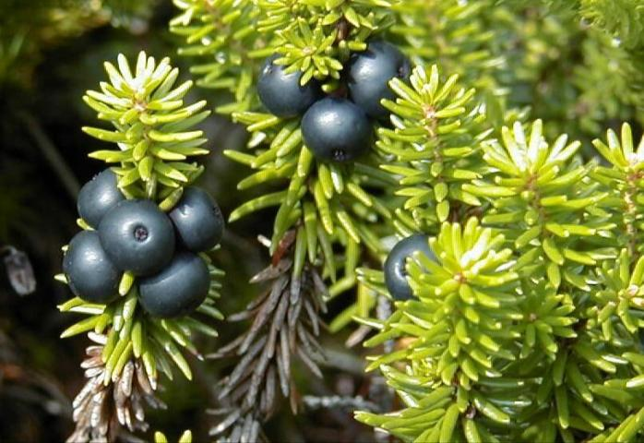
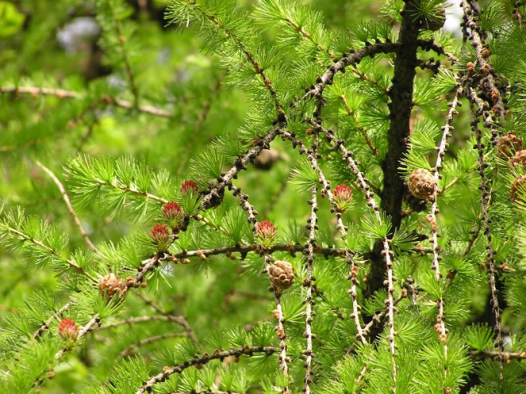

Slide 9
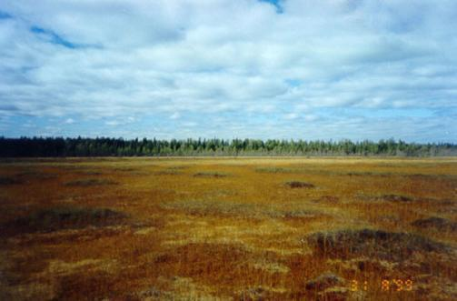
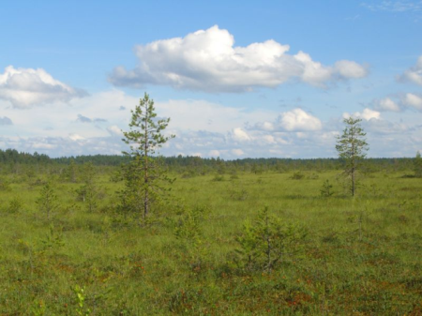
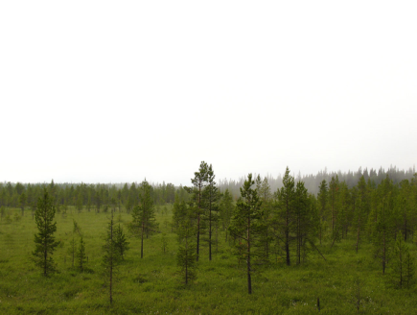
Природные комплексы болот
Верховое болото
Переходное болото
Низинное болото
В Карелии болота и заболоченные земли занимают более 30 % всей площади.
По типу питания болота подразделяются на олиготрофные (верховые), мезотрофные (переходные) и эвтрофные (низинные). Верховые болота получают влагу за счет атмосферных осадков, низинные — грунтовых вод.

Slide 10
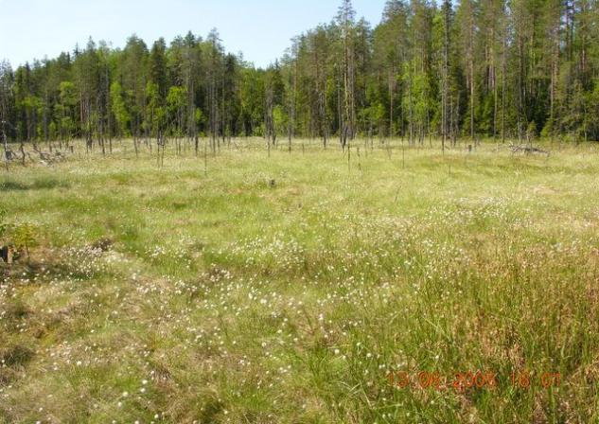
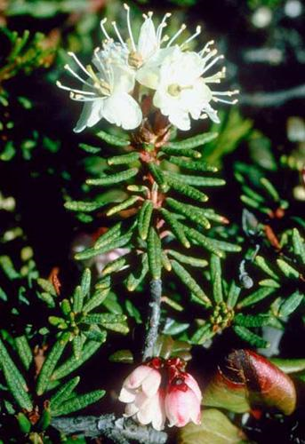
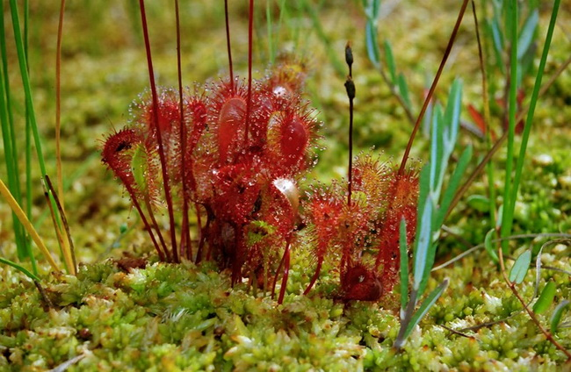

Растительность болот

Slide 11
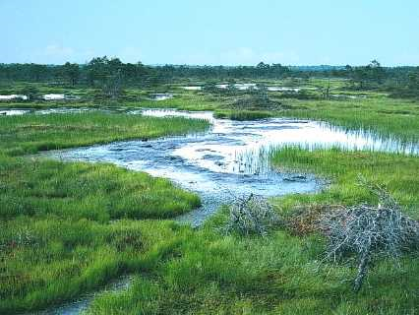

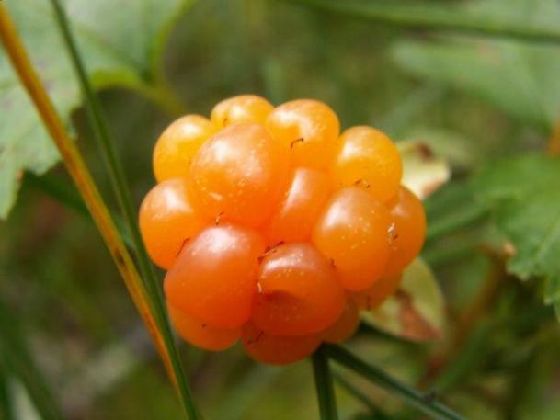
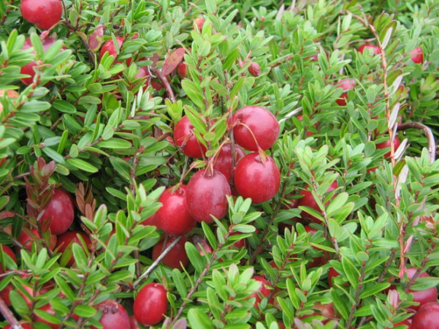

Slide 12
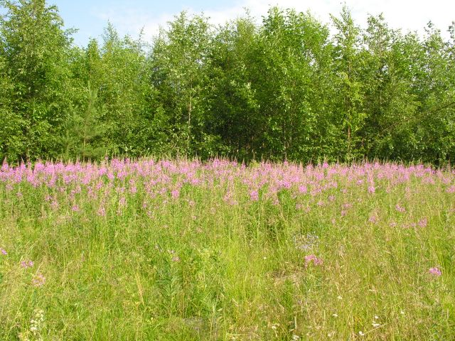
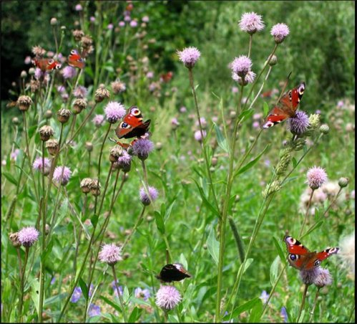
Природные комплексы луга
В Карелии луга занимают незначительные площади — менее 1 % территории республики.
К естественным лугам относятся пойменные, встречающиеся небольшими участками в долине р. Водлы, и приморские, занимающие узкие полосы побережья Белого моря.
Все остальные луга имеют вторичное (антропогенное) происхождение, т.е. были созданы в результате традиционной сельскохозяйственной деятельности.
Они возникли на местах подсечно-огневых участков и пашни.
По условиям увлажнения и происхождению луга подразделяются на несколько групп: суходольные, пустошные, влажные и сырые, приморские.

Slide 13
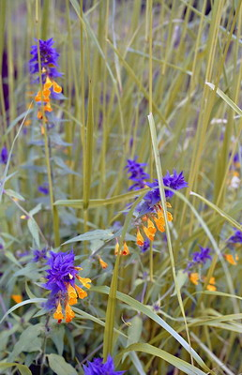
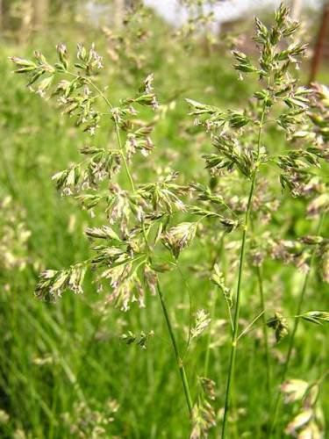
Иван-да- Марья
Тимофеевка луговая

Slide 14
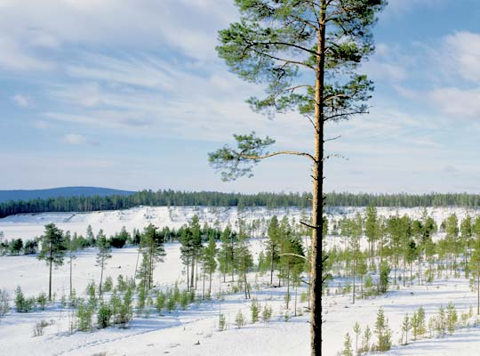
Горно-тундровые комплексы
На северо-западе республики, на отрогах хребта Маанселькя (возвышенности Нуорунен, Мянтутунтури, Кивакка и др.), встречаются участки горной кустарничково-лишайниково-моховой тундры.
На них представлен особый набор северных видов северных видов растений.
Эта горно-тундровая территория находится в пределах национального парка «Паанаярви».
Гора Кивакка

Slide 15
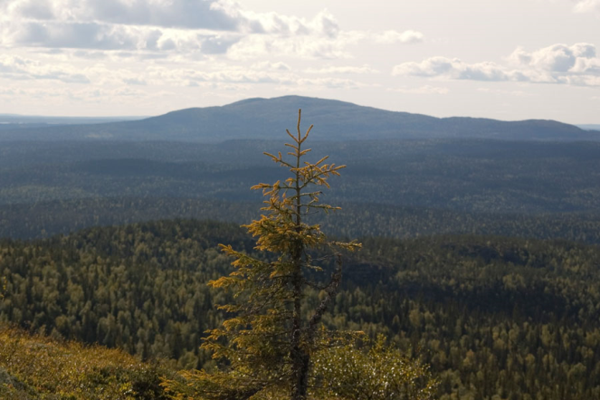
Гора Нуорунен

Slide 16
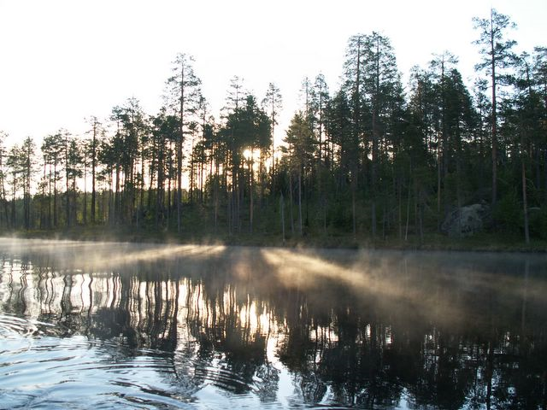
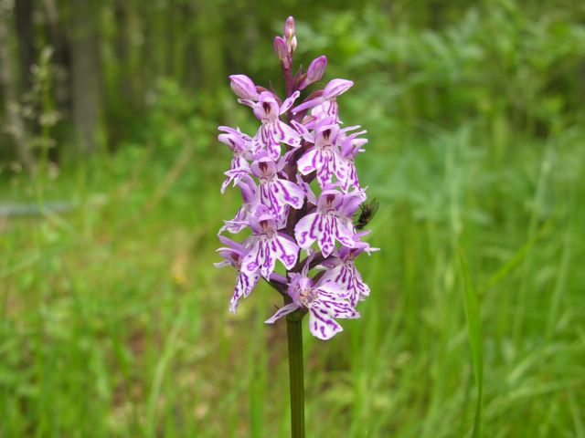
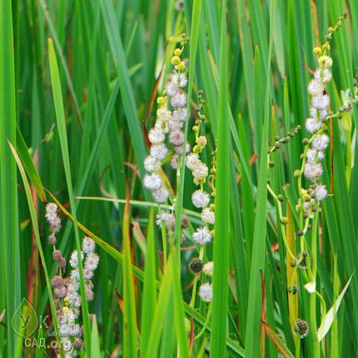
Прибрежно-водные комплексы

Slide 17
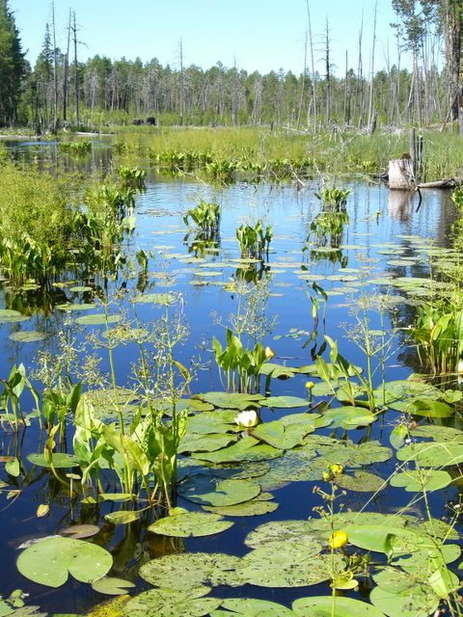
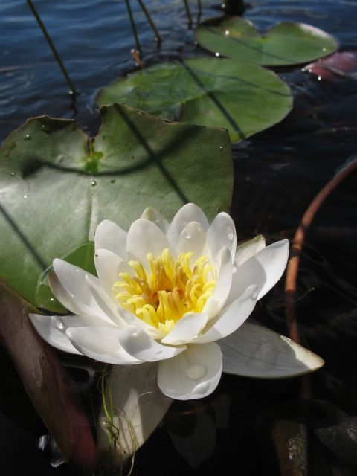
Прибрежно-водные комплексы

Slide 18
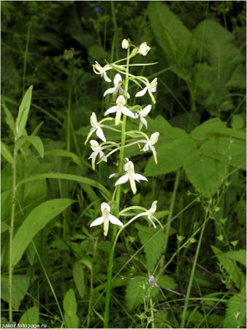
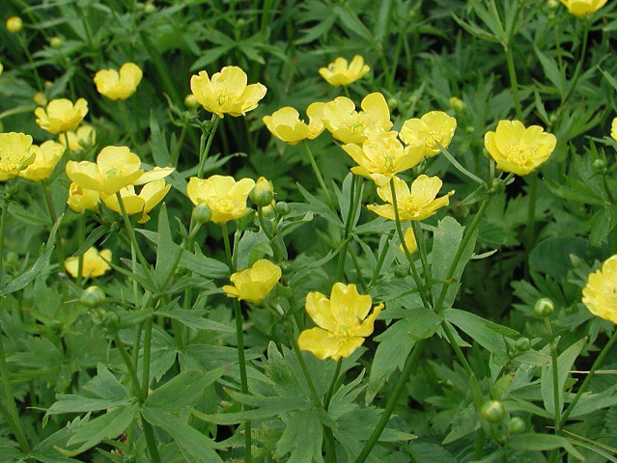
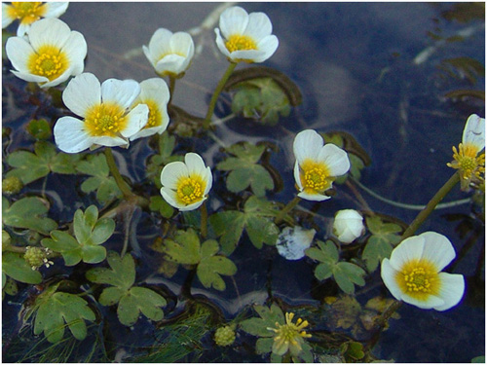

Slide 19
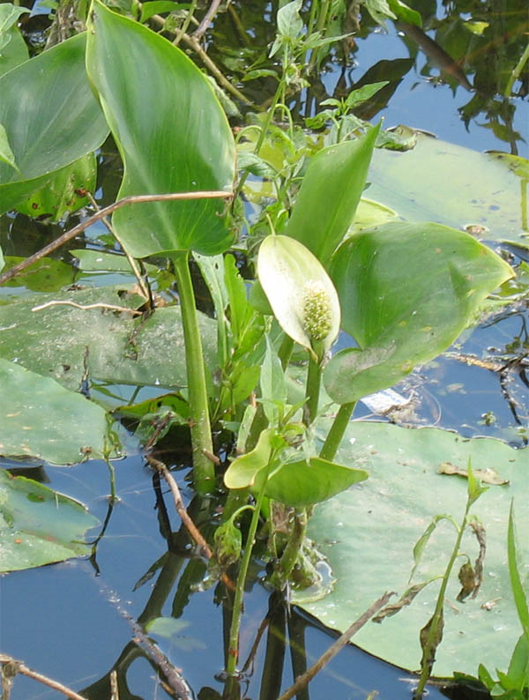
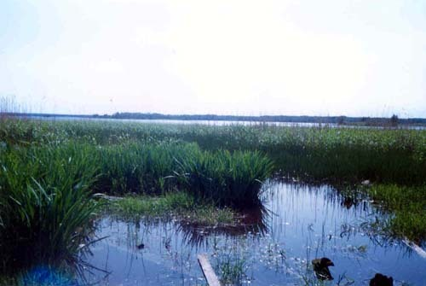
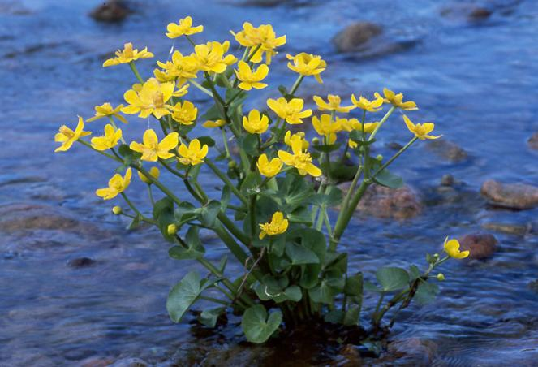

Slide 20
Описание природного комплекса своей местности
1. Место описания по отношению к школе и другим объектам, направление, азимут, расстояние.
Погода на месте описания: t° воздуха, ветер, осадки, облачность.
Особенности рельефа места: а) формы, б) горные породы.
Особенности почвы: описать слои на 0-70 см глубине - а) цвет, б) состав пород, в) толщина слоя.
5. Преобладающие растения;
6. Наблюдаемые представители животного мира;
7. Воздействие человека на ПК - положительное и отрицательное;
8. Ваши предложения по сохранению ПК.

Slide 21
Ресурсы:
http://images.yandex.ru/yandsearch-фото растений луга
http://images.yandex.ru/yandsearch-фото растений болот
http://www.vokrugsveta.ru/vs/article/445/ кивакка
http://www.kost-zap.ru/-фото заповедника «Костомукшский»
http://geograf-portal.ru/publ/1-1-0-99
http://ru.wikipedia.org/wiki/

